Slide 1






Slide 2
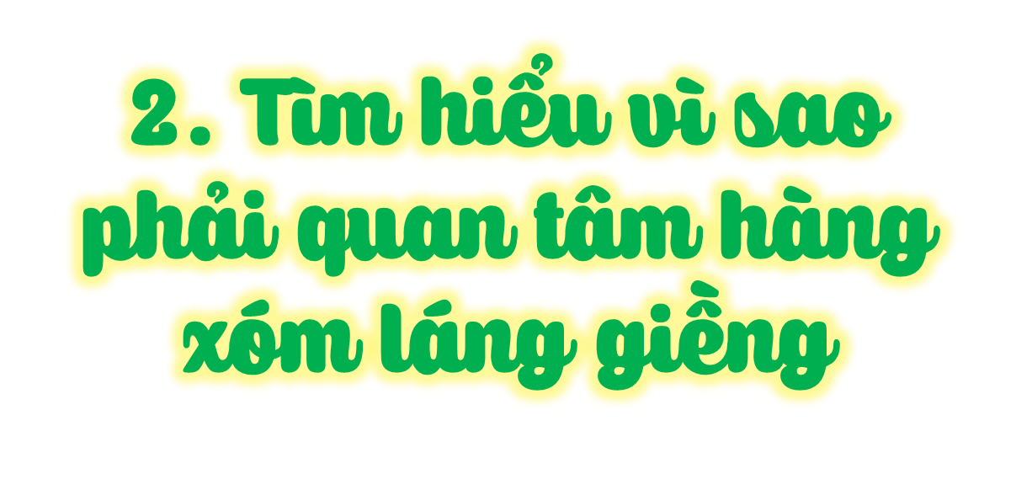

Slide 3
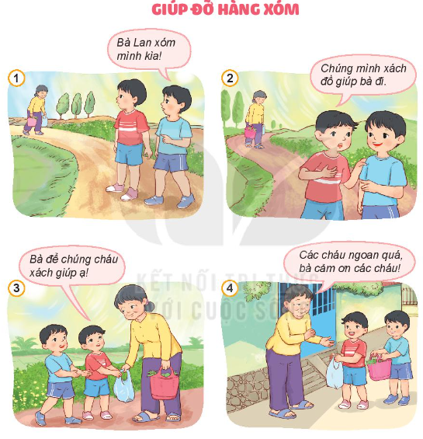
Kể chuyện theo tranh và trả lời câu hỏi
Quan sát tranh và cho biết các bức tranh vẽ gì?

Slide 4
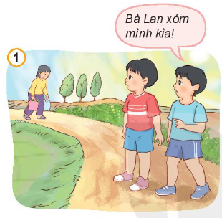
Hai bạn nhỏ đang đi trên
đường. Một bạn nhìn thấy 1 bà cụ và nói: “Bà Lan xóm mình kìa!”

Slide 5
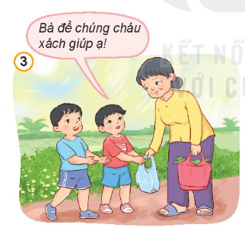
Cả hai bạn cùng chạy đến bên bà cụ và đồng thanh nói: “Bà để chúng cháu xách giúp ạ!”

Slide 6
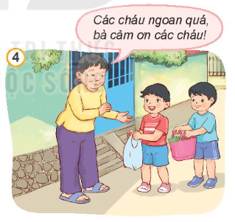
Khi các bạn giúp bà xách đồ về đến nhà, bà cụ đã nói: “Các cháu ngoan quá, bà cảm ơn các cháu!”

Slide 7






